Slide 1
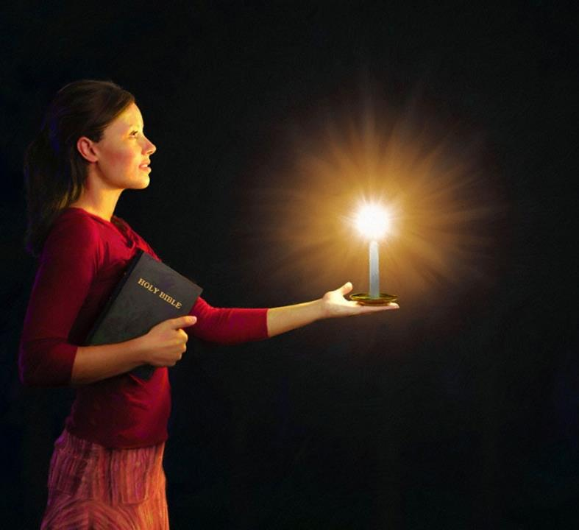
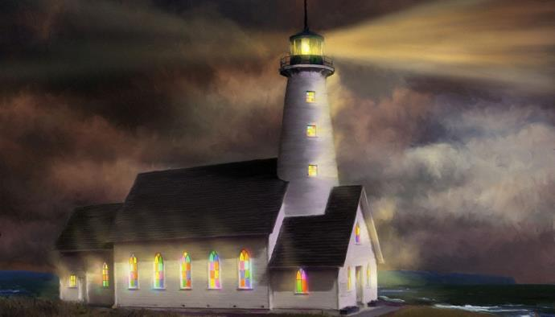

Lesson 5 for January 31, 2024
ညဉ့်၌အလင်းကဲ့သို့
ထွန်းလင်း၏

Slide 2

'အရာ​ခပ်သိမ်း​ကို ညည်းညူ​ခြင်း​နှင့်​ငြင်းခုံ​ခြင်း​မ​ရှိ​ဘဲ လုပ်ဆောင်​ကြ​လော့။'ဤသည်ကားကောက်ကျစ်​၍​ဖောက်ပြန်​လမ်းလွဲ​သော​မျိုးဆက်​၏​အလယ်​တွင်သင်​တို့​သည်ရိုးသား​ဖြူစင်​လျက်အပြစ်တင်​စရာ​မ​ရှိ​သော​သူ​များ၊အပြစ်​အနာအဆာ​ကင်း​သောဘုရားသခင်​၏​သားသမီး​များ​ဖြစ်​ကြ​ပြီးအသက်​နှင့်ဆိုင်သော​နှုတ်ကပတ်တော်​ကို​စွဲကိုင်​ထား​လျက်ဤ​လောက​၌​ရှိ​သော​အလင်းရောင်​များ​ကဲ့သို့သူ​တို့​အထဲ​တွင်ထွန်းလင်း​ကြ​မည့်​အကြောင်းတည်းဖိလိပ္ပိသြဝါဒစာ 2:14-15

Slide 3

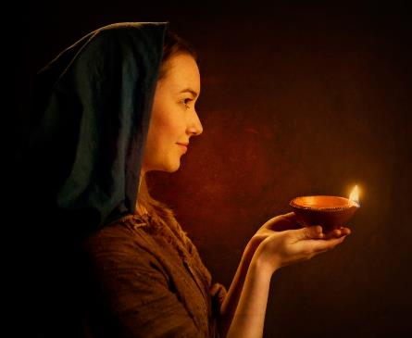



“ထိုနည်းတူ၊သူတို့သည်သင်တို့၏ကောင်းသောအကျင့်ကိုမြင်၍ကောင်းကင်ဘုံ၌ရှိတော်မူသော သင်တို့အဘ၏ဂုဏ်တော်ကို ချီးမွမ်းစေခြင်းငှာ၊ သင်တို့၏အလင်းကို သူတပါးရှေ့၌ လင်းစေကြလော့။” (မဿဲ ၅:၁၆)
ဖိလိပ္ပိဩဝါဒစာ ၂း၁၂-၁၈ တွင်ယေရှု၏ ဤအမိန့်တော်ကို တမန်တော်ရှင်ပေါလု၏ ရှင်းလင်းချက်ကို ကျွန်ုပ်တို့ ဖတ်ရှုနိုင်ပါသည်။
ဘုရားသခင်၏ပညတ်တရားကိုအဆက်မပြတ်နင်းခြေနေသောလောကတွင်နေထိုင်ကြသောကြောင့်ဘုရားသခင်အားဝတ်ပြုကိုးကွယ်လိုသောကျွန်ုပ်တို့ခရစ်ယာန်များသည်မှောင်မိုက်ထဲတွင်ထွန်းလင်းနေသောမီးများဖြစ်ကြသည်။
လောက၌ အလင်းပြသူများ-
ဘုရားသခင်၏ ရောင်ပြန်ဟပ်မှု (ဖိလိပ္ပိ ၂:၁၂-၁၃)
လောက၌ အလင်းပြသူ (ဖိလိပ္ပိ ၂:၁၄-၁၆)
အသက်ရှင်သော ယဇ်ပူဇော်ခြင်း (ဖိလိပ္ပိ ၂:၁၇-၁၈)
အလင်းပြသူများ-
တိမောသေ (ဖိလိပ္ပိ ၂:၁၉-၂၄)\
ဧပဖြောဒိတ် (ဖိလိပ္ပိ ၂:၂၅-၃၀)

Slide 4
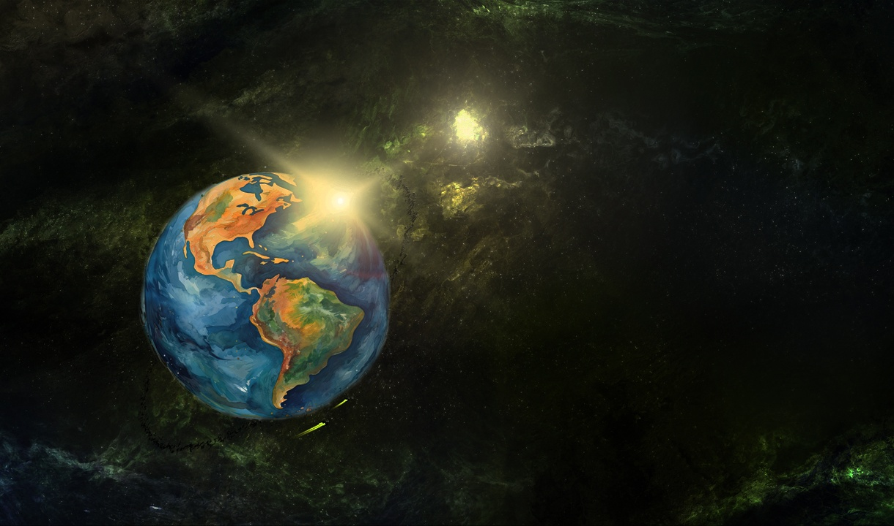
လောက၌ အလင်းပြသူများ-

Slide 5




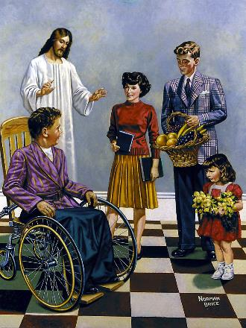
ဘုရားသခင်၏ ရောင်ပြန်ဟပ်မှု (ဖိလိပ္ပိ ၂:၁၂-၁၃)
'အကြောင်းမူကားစေတနာ​တော်​အတိုင်းဆန္ဒ​ရှိ​ကြ​စေရန်​နှင့်လုပ်ဆောင်​ကြ​စေရန်သင်​တို့​အထဲ၌​လုပ်ဆောင်​တော်မူ​သော​အရှင်​ကား ဘုရားသခင်​ပေတည်း။ 'ဖိလိပ္ပိသြဝါဒစာ 2:13
ယေရှု၏နှိမ့်ချခြင်းနှင့်ချီးမြှင့်ခြင်းကိုကျွမ်းကျင်စွာရေးသားပြီးနောက်၊ တမန်တော်ရှင်ပေါလုက "သို့ဖြစ်၍" ဟူသောစကားလုံးကိုထည့်သွင်းထားသည်။ဆိုလိုသည်မှာ၊"နှုတ်ကပတ်တိုင်းသည်ယေရှုခရစ်သည်သခင်ဖြစ်တော်မူ၏ဟုဝန်ခံလျက်၊အဘဘုရားသခင်ကိုဘုန်းထင်ရှားစေကြလတံ့" (ဖိလိပ္ပိ ၂း၁၁) ဟူသော အကြောင်းကြောင့် ယေရှုသည်ကိုယ်တော်ကိုနှိမ့်ချတော်မူပြီးချီးမြှင့်ခြင်းခံရသည့်အတွက်၊ ဖိလိပ္ပိအသင်းသား ယုံကြည်သူများ (နှင့် တိုးချဲ့၍ ကျွန်ုပ်တို့အားလုံး) သည် ထိုအရာအတွက် တစ်ခုခုကို လုပ်ဆောင်ရမည် ဖြစ်ပါသည်။
ကျွန်ုပ်တို့၏ ပထမဆုံးတာဝန်မှာ “ကြောက်ရွံ့တုန်လှုပ်သောစိတ်နှင့်” ကျွန်ုပ်တို့၏ ကယ်တင်ခြင်းကို လုပ်ဆောင်ရန်ဖြစ်သည် (ဖိလိပ္ပိ ၂:၁၂)။ ဘုရားသခင်သည် ကျွန်ုပ်တို့ကို ကယ်တင်သောအရှင်ဖြစ်ပါက (တိတု ၂:၁၁) အဘယ်ကြောင့် ကျွန်ုပ်တို့ စိုးရိမ်ပူပန်သင့်သနည်း။
ကြောက်ရွံ့ခြင်းနှင့်တုန်လှုပ်ခြင်းတို့သည်ဘုရားသခင်အားဝတ်ပြုခြင်းအတွက်အဓိပ္ပာယ်တူစကားလုံးများအဖြစ်အသုံးပြုကြသည်။ (ဆာလံ၂:၁၁)ထို့ကြောင့်ပေါလုက ကောင်းမှုပြုလိုသောဆန္ဒကို ကျွန်ုပ်တို့အတွင်း၌ ဖြစ်ပေါ်စေပြီး ၎င်းကို အကောင်အထည်ဖော်ရန် ခွန်အားပေးသူမှာ ဘုရားသခင်ဖြစ်ကြောင်း အလေးပေးဖော်ပြထားသည် (ဖိလိပ္ပိ ၂:၁၃)။

Slide 6




လောက၌အလင်းပြသူ (ဖိလိပ္ပိ ၂:၁၄-၁၆)
'ဤသည်ကားကောက်ကျစ်​၍​ဖောက်ပြန်​လမ်းလွဲ​သော​မျိုးဆက်​၏​အလယ်​တွင်သင်​တို့​သည်ရိုးသား​ဖြူစင်​လျက်အပြစ်တင်​စရာ​မ​ရှိ​သော​သူ​များ၊အပြစ်​အနာအဆာ​ကင်း​သောဘုရားသခင်​၏​သားသမီး​များ​ဖြစ်​ကြ​ပြီးအသက်​နှင့်ဆိုင်သော​နှုတ်ကပတ်တော်​ကို​စွဲကိုင်​ထား​လျက်ဤ​လောက​၌​ရှိ​သော​အလင်းရောင်​များ​ကဲ့သို့ သူ​တို့​အထဲ​တွင် ထွန်းလင်း​ကြ​မည့်​အကြောင်း​တည်း။ 'ဖိလိပ္ပိသြဝါဒစာ 2:15
ပေါလုက ယုံကြည်သူများကို လောကတွင် ထွန်းလင်းစေမည့် ရှုထောင့်သုံးခုကို အဆိုပြုထားသည်-
ညီညွတ်မှုကိုထိန်းသိမ်းပါ (ဖိလိပ္ပိ ၂:၁၄)
အတူတကွလုပ်ဆောင်သည့်အခါကျွန်ုပ်တို့အကြားကောလာဟလများ၊ဝေဖန်မှုများ၊ပြိုင်ဆိုင်မှုများသို့မဟုတ် အငြင်းပွားမှုများမရှိသင့်ပါ
ကိုယ့်ကိုယ်ကိုယ် အပြစ်ကင်းအောင် ပြုမူပါ (ဖိလိပ္ပိ ၂:၁၅)
ကျွန်ုပ်တို့၏ဖခင်ကိုရိုးရှင်းစွာနာခံခြင်းသည်ကျွန်ုပ်တို့ပတ် ဝန်းကျင်တွင်ရှိသောမ ကောင်းမှုနှင့်ဖြုန်းတီးမှုတို့နှင့်လုံးဝဆန့်ကျင်ဘက်ဖြစ်သည်
ဘုရားသခင်၏နှုတ်ကပတ်တော်ကိုသစ္စာရှိခြင်း (ဖိလိပ္ပိ ၂:၁၆)
ကျွန်ုပ်တို့၏လုပ်ရပ်များနှင့် အတွေးအခေါ်များသည် သမ္မာကျမ်းစာသွန်သင်ချက်နှင့်အညီဖြစ်ရမည်
အမှောင်အထူထပ်ဆုံးနေရာတွင် အလင်းသည် အထွန်းလင်းဆုံး ဖြစ်ပါသည်။ ဘုရားသခင်ကို စနစ်တကျ ပယ်ချသော ဤလောကတွင် ခရစ်ယာန်များဖြစ်သည့် ကျွန်ုပ်တို့သည် ခရစ်တော်၏ အလင်းဖြင့် ထွန်းလင်းရမည် ဖြစ်ပါသည်။

Slide 7




အသက်ရှင်သောယဇ်ပူဇော်ခြင်း (ဖိလိပ္ပိ ၂:၁၇-၁၈)
'ထိုမျှမကသင်​တို့​၏​ယုံကြည်​ခြင်း​နှင့်ဆိုင်သောဝတ်ပြု​ခြင်း​နှင့်​ယဇ်​ပူဇော်​ခြင်း​တို့​အပေါ်၌ငါ​သွန်းလောင်း​ပူဇော်​ခြင်း​ခံရ​မည်​ဆိုလျှင်​လည်း ငါ​ဝမ်းမြောက်​၏။ သင်​တို့​အားလုံး​နှင့်အတူ ငါ​ဝမ်းမြောက်​၏။ 'ဖိလိပ္ပိသြဝါဒစာ 2:17
ပေါလုသည်လွတ်မြောက်ရန်မျှော်လင့်ခဲ့သော်လည်း၊သူ့အားပြစ်ဒဏ်စီ ရင်ခြင်းခံရနိုင်ခြေရှိသည်။သူကဤဖြစ်နိုင်ခြေကို“သွန်းလောင်းရာပူဇော်သက္ကာကဲ့သို့ သွန်းလောင်းခြင်း” အဖြစ် တင်ပြသည် (ဖိလိပ္ပိ ၂:၁၇)။
"အရည်လောင်းခြင်းယဇ်"ဆိုသည်မှာ ပူဇော်မည့်ယဇ်ကောင်အပေါ်သို့အရည်တစ်မျိုးမျိုးကို လောင်းလှူခြင်းကို ဆိုလိုပါသည်။ (ထွက် ၂၉း၃၉-၄၀)။ ဤအခြေအနေတွင်ဆွေးနွေးပြောဆိုနေသောယဇ်ကောင်မှာဖိလိပ္ပိအသင်းသားများပင်ဖြစ်သည်။
ဖိလိပ္ပိမြို့သားတွေဟာအသေခံကြရမှာလား?လုံးဝမဟုတ်ပါဘူး။သူတို့ရဲ့ ပူဇော်သက္ကာဟာ"သင်တို့၏ယုံကြည်ခြင်းနှင့်ဆိုင်သော ဝတ်ပြုခြင်း" သာ ဖြစ်ပါတယ်။အဲဒါဟာကျွန်ုပ်တို့အားလုံး ဘုရားသခင်ထံ ပူဇော်ရမယ့် အသက်ရှင်သော ပူဇော်သက္ကာ မျိုး ဖြစ်ပါတယ် (ရောမ ၁၂:၁)။
ရှင်ပေါလုဟာအသေခံရမှာကိုဂရုမစိုက်ခဲ့ပါဘူး။ဘာကြောင့်လဲဆိုတော့သူ၏သက်သေခံချက်ကဧဝံဂေလိတရားကိုရဲရဲဝံ့ဝံ့ဟောပြောပြီးဘုရားသခင်၏ထိုက်တန်သောသားသမီးများအဖြစ်နေထိုင်ကာသစ္စာရှိစွာသက်သေခံနေကြသောယုံကြည်သူများကိုပိုမိုခွန်အားဖြစ်စေမှာဖြစ်လို့ပါ။

Slide 8
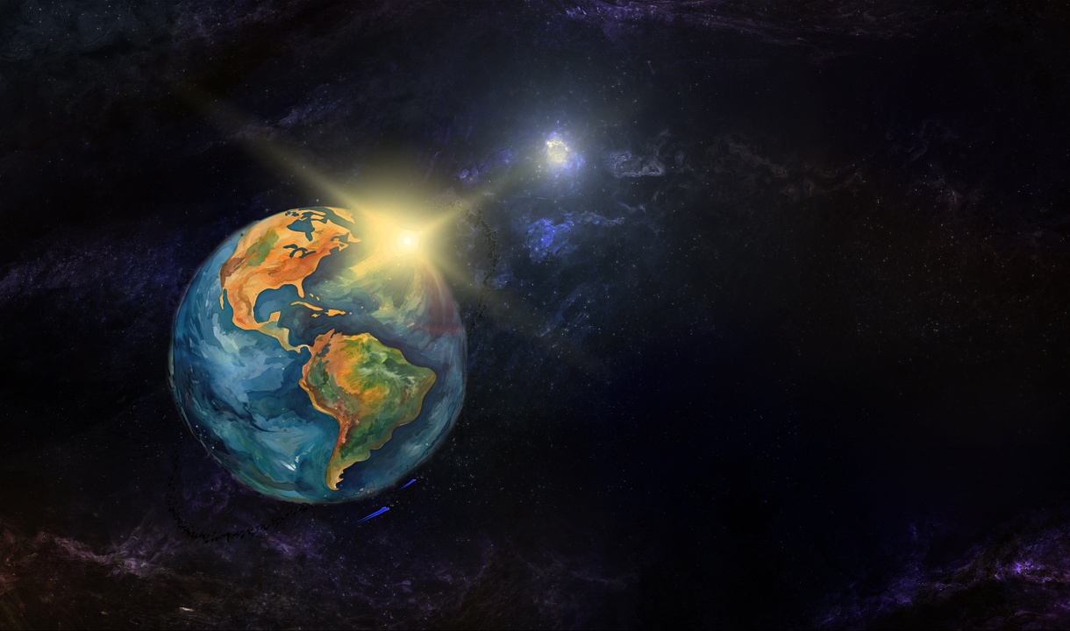
အလင်းပြသူများ-

Slide 9

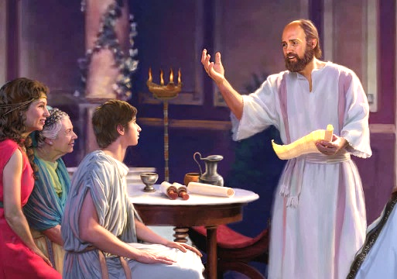


တိမောသေ
'သို့သော် တိမောသေ​သည် ငါ​နှင့်အတူ သား​အဖ​ကဲ့သို့ ကောင်းမြတ်​သော​သတင်း​အတွက် အစေခံ​ခဲ့​သောကြောင့် သူ​၏​ရင့်ကျက်​သော​ပါရမီ​ကို သင်​တို့​သိ​ကြ​၏။ '
ဖိလိပ္ပိသြဝါဒစာ 2:22
တိမောသေသည် ပေါလု၏ တက်ကြွစွာ ပူးပေါင်းဆောင်ရွက်သူတစ်ဦးဖြစ်ပြီး ဩဝါဒစာခြောက်စောင် (၂ ကောရိန္သု၊ ဖိလိပ္ပိ၊ ကောလောသဲ၊ ၁ သက်သာလောနိတ်၊ ၂ သက်သာလောနိတ်၊ ဖိလေမုန်) တို့ကို ပူးတွဲရေးသားခဲ့သည်။ ပေါလုကိုယ်တိုင်က သူ့ကို ဧဝံဂေလိတရားဟောပြောသူအဖြစ် ရွေးချယ်ခဲ့သည် (တမန်တော်ဝတ္ထု ၁၆:၁-၃)။ ဤလူငယ်တွင် မည်သည့်ထူးခြားချက်ကို ပေါလုမြင်ခဲ့သနည်း။
ပထမဦးစွာ၊လူတိုင်းကသူ့အကြောင်းကို"ကောင်းသတင်းပြောကြသည်"။သာသနာလုပ်ငန်းအတွက်သူ၏သင့်တော်မှုကိုပရောဖက်ပြုချက်စကားများဖြင့်အတည်ပြုခဲ့ကြသည်(၁တိ၁:၁၈)။သူသည်လူငယ်တစ်ဦးဖြစ်သော် လည်းရှင်ပေါလုကသူ့ကိုသားတစ်ယောက်ကဲ့သို့မှတ်ယူခဲ့သည်(၁တိ၁:၂၊၄:၁၂)။တိမောသေဘက်ကလည်းရှင်ပေါလုအပေါ် သားတစ်ယောက်ကဖခင်အပေါ်ထားရှိသည့် ရိုသေလေးစားမှုနှင့်ချစ်ခင်တွယ်တာမှုမျိုးဖြင့်ဆက်ဆံခဲ့သည် (ဖိ ၂:၂၂)။
တမန်တော်ရှင်ပေါလုသည်တီမောသိကိုမိမိနှင့်တန်းတူထိရောက်သောအမှုတော်ဆောင်တစ်ဦးအဖြစ်မှတ်ယူခဲ့ သည်(၁ကော၆း၁၀)။ကောရိန္သု(၁ကော၄း၁၇)၊ဖိလိပ္ပိ(ဖိလိပ္ပိ၂း၁၉)နှင့်သက်ဆော်လောနိက(၁သက်၃း၂)အစရှိသောအသင်းတော်များကိုကြီးကြပ်ရသူ့အားယုံကြည်အပ်နှင်းခဲ့သည်။ထို့အပြင်သူသည်တမန်တော်ရှင်ပေါလုကဲ့သို့ပင် ထောင်ဒဏ်ကို ခံခဲ့ရသည် (ဟေဗြဲ ၁၃း၂၃)။

Slide 10

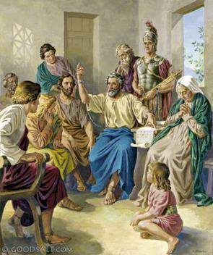


'သို့သော် ငါ​၏​ညီ၊ ငါ​၏​လုပ်ဖော်ဆောင်ဖက်​နှင့် ရဲဘော်ရဲဘက်​ဖြစ်​သည့်​အပြင် ငါ​၏​လိုအပ်​ချက်​များ​ကို​ဖြည့်ဆည်း​ဆောင်ရွက်​ပေး​သော သင်​တို့​၏​စေတမန် ဧပဖြောဒိတ်​ကို သင်​တို့​ထံသို့​စေလွှတ်​ရန် လိုအပ်​သည်​ဟု ငါ​ယူဆ​၏။ '
ဖိလိပ္ပိသြဝါဒစာ 2:25
ဧပဖြောဒိတ်
ဖိလိပ္ပိလူတို့သည် ပေါလုသည် ရောမမြို့တွင် အကျဉ်းကျခံနေရကြောင်း သိရှိသောအခါ၊ သူ၏လိုအပ်ချက်များကို ဖြည့်ဆည်းရန် (အိမ်ငှားခ၊ အစားအစာ၊ အဝတ်အစား စသည်) အကူအညီပေးပို့ရန် ဆုံးဖြတ်ခဲ့ကြသည်။ ဧပဖြောဒိတ်သည် ဤအကူအညီကို တမန်တော်ထံ ယူဆောင်လာရန် တာဝန်ယူခဲ့သည် (ဖိလိပ္ပိ ၄:၁၈; ၂:၂၅)။
ဧပဖြောဒိတ်သည် အကူအညီများကို ပို့ဆောင်ပေးရုံသာမက၊ တမန်တော်ရှင်ပေါလုနှင့်အတူ နေထိုင်ကာ ၎င်း၏လိုအပ်ချက်များတွင် ကူညီခဲ့ပြီး ဧဝံဂေလိတရားပြန့်ပွားရေးလုပ်ငန်းတွင်လည်း ပူးပေါင်းဆောင်ရွက်ခဲ့ပါသည်။
သူသည်ဧဝံဂေလိတရားအတွက်စိတ်အားထက်သန်မှုကြောင့်မိမိအသက်ကိုစွန့်စားခဲ့ပြီးပြင်းထန်စွာနာမကျန်းဖြစ်ခဲ့သည်(ဖိ၂:၂၇၊၃၀)။ဤအကြောင်းကိုဖိလိပ္ပိမြို့သားများ ကြားသိရသောအခါ စိတ်ပူခဲ့ကြသည်။ ထို့ကြောင့် ရှင်ပေါလုက ၎င်းတို့ထံသို့ ဩဝါဒစာ ပေးပို့ရန်အတွက် သူ့ကို စေလွှတ်ရန် အဓိက ဆုံးဖြတ်ခဲ့ခြင်း ဖြစ်သည် (ဖိ ၂:၂၆၊ ၂၈)။
ပေါလုက “ထိုသို့သောသူတို့ကို ရိုသေလေးစားလော့” ဟုတောင်းဆိုသည်(ဖိလိပ္ပိ၂:၂၉)။ဧပဖြောဒိတ်သည်သစ္စာရှိသောခရစ်ယာန်တစ်ဦးဖြစ်သည်မှာသံသယဖြစ်စရာမလိုပါ။

Slide 11

"ကျွန်ုပ်တို့၏အကြားဝင်ဖြန်ဖြေသူယေရှုခရစ်တော်သည်ကောင်းကင်ဘုံ၌ကျွန်ုပ်တို့အတွက်စကားပြောတော်မူသကဲ့သို့၊သန့်ရှင်းသောဝိ ညာဉ်တော်သည်လည်းကျွန်ုပ်တို့အတွင်း၌အလိုတော်ရှိသည်အတိုင်း ဆန္ဒရှိခြင်း၊ပြုခြင်းကျေးဇူးကိုဖြစ်စေတော်မူ၏။ဝိညာဉ်တမျိုးကယ်တင်ခြင်းသို့ရောက်ခြင်းအမှုကိုကောင်းကင်ဘုံရှိသမျှသည်စိတ်ပါဝင်စားလျက်ရှိ၏။ထိုမျှလောက်ဖြစ်လျက်နှင့်ကျေးဇူးတော်ရှင်ကူညီတော်မူမည်ကိုမည်သည့်အကြောင်းကြောင့်သံသယရှိရပါမည်နည်း။ လူတို့ကိုဩဝါဒပေးသောကျွန်ုပ်တို့သည်ဘုရားသခင်နှင့်အသက်ရှင်သောဆက်သွယ်မှုရှိရမည်။ဝိညာဉ်တော်အားဖြင့်လည်းကောင်း၊နှုတ်ကပတ်တော်အားဖြင့်လည်းကောင်းလူတို့အားစမ်းရေပေါက်ကဲ့သို့ ဖြစ်ရကြမည်။အကြောင်းမူကား၊ခရစ်တော်သည် ကျွန်ုပ်တို့အတွင်း၌ ထာဝရအသက်၏စမ်းရေပေါက်ဖြစ်တော်မူသောကြောင့်တည်း။ဝမ်းနည်းခြင်း၊ဆင်းရဲဒုက္ခခံရခြင်းတို့သည်ကျွန်ုပ်တို့၏သည်းခံခြင်းနှင့်ယုံကြည်ခြင်းကိုစုံစမ်းနိုင်သော်လည်း၊မျက်စိမမြင်နိုင်သောဘုရားသခင်၏တန်ခိုးတော်အလင်းကျွန်ုပ်တို့နှင့်အတူရှိ၍ကျွန်ုပ်တို့သည်ကိုယ်ကျိုးကိုယေရှု၏နောက်ချေတွင်ဝှက်ထားကြရမည်။"
EGW (You Shall Receive Power, December 8)

